Slide 1
Mô hình
Thực thể kết hợp
Môn học:
GV:
Cơ sở
dữ liệu
Trần Hoàng Kha

Slide 2



Quá trình thiết kế CSDL
Mô hình thực thể kết
hợp
Các bước triển khai
ER

Slide 3









Quá
trình
thiết
kế
liệu
cơ
sở
dữ

Slide 4

Quá
trình
thiết
kế
lý của
❖ Thiết kế cấu trúc logic & vật
CSDL
❖ Mục đích thiết kế
✓ Đáp ứng được các yêu cầu của người
dùng
✓ Cung cấp cấu trúc thông tin hợp lý và
hiệu quả cho ứng dụng
✓ Hỗ trợ được tất cả các yêu cầu của
chương trình

Slide 5


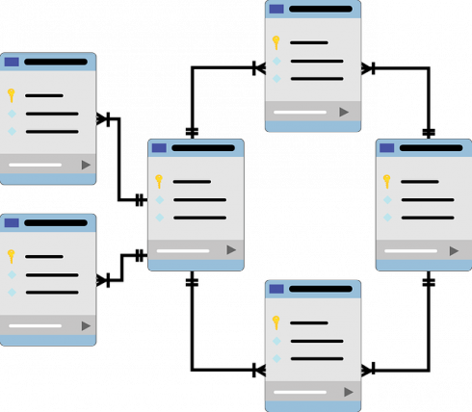









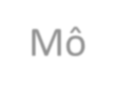

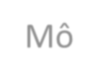












Quá
trình thiết
kế
Entity Relationship là mô hình trung gian để chuyển những yêu cầu
quản
lý
dữ
liệu
trong
thế
giới
thực
thành
mô
hình
CSDL
quan
hệ
Các
êu
ầu
y
t
c
c
ủa
Mô
Mô
DBMS
bài
hình
k
hình
qu
oán
c
c
thể
ết
CSDL
thự tế
thự
hợp
an
hệ

Slide 6











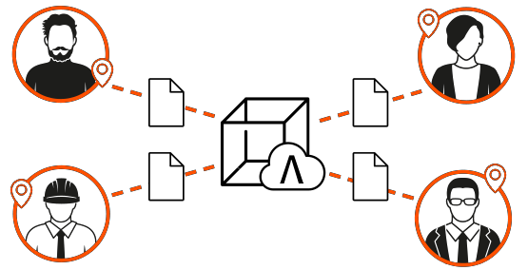








Các
giai
đoạn
thiết kế
Thu
thập và phân tích
yêu cầu khách hàng
T
riển khai thiết kế ở
mức trừu tượng
Lự
a chọn Hệ quản trị
cơ sở dữ liệu
1
2
3
Thiế
Cài
đặt và điều chỉnh
cơ sở dữ liệu
4
Thiết kế mức luận lý
5
t kế mức vật lý
6

Slide 7







Minh
Mô tả yêu cầu
họa:
Thông
tr
tin
phân
ty
tích
:
ản
lý
dự
án
ong
công
Qu
❖ Công ty có nhiều phòng ban
✓ Mỗi phòng ban có một tên gọi duy nhất, một mã
số và có một trưởng phòng (người quản lý)
✓ Lưu trữ thông tin về thời điểm bổ nhiệm chức vụ
của người quản lý (trưởng phòng)
❖ Công ty thực hiện nhiều dự án
✓ Mỗi dự án có một tên gọi, một mã số và địa điểm
triển khai
✓ Các dự án khác nhau có thể được giám sát, quản
lý bởi một phòng ban cụ thể thuộc công ty

Slide 8

Minh
họa: Thông tin
phân
tích
❖ Công ty có nhiều nhân viên
✓ Mỗi nhân viên có: Mã số (duy nhất), Họ
tên, giới tính, ngày sinh, địa chỉ, mức
lương, sở thích
✓ Mỗi nhân viên chỉ làm việc tại một phòng
ban ở một thời
✓ Một nhân viên án khác nhau
điểm nhất định.
có thể tham gia nhiều dự

Slide 9




Minh
họa: Thông
tin
phân
tích
❖ Mỗi nhân viên có thể có nhiều thân nhân
✓ Thân nhân của nhân viên có: Họ tên, Giới
tính,
viên
Ngày
sinh,
mối
quan
hệ
với
nhân
Mục
tiêu
Quản lý được số giờ công tham gia dự án của
nhân viên theo các thời điểm: Tháng, Quý, Năm
Xác định được thông tin về người phụ trách dự
án tại thời điểm bất kỳ theo yêu cầu
✓
✓

Slide 10






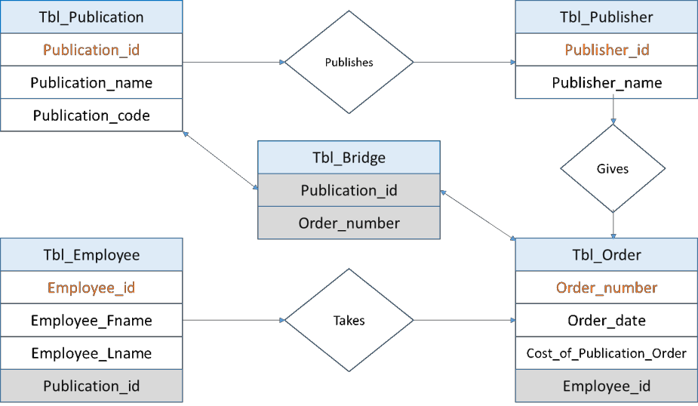
Mô
hình
hợp
Thực
thể
kết

Slide 11

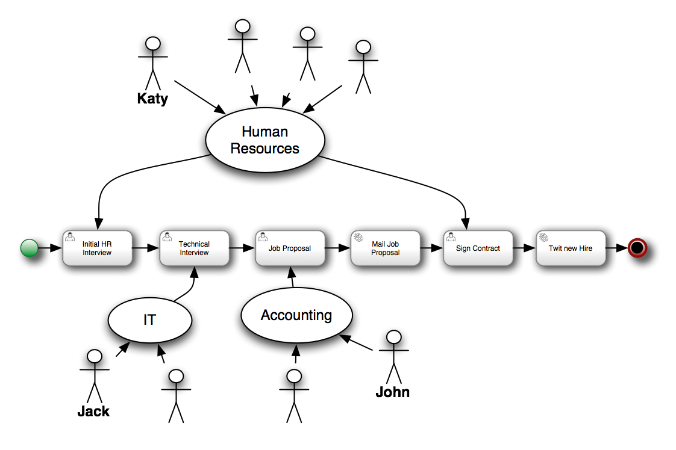
Mô
❑ Mục đích
hình
Entity
Relationship
✓ Thiết kế CSDL ở mức trừu tượng
✓ Trừu tượng hóa CSDL ở các mức
❑ Công việc cần thực hiện
✓ Phát biểu bài toán
✓ Xác định thực thể cùng thuộc tính có liên quan
✓ Định danh các ràng buộc, mối quan hệ giữa các thực thể
✓ Nhận dạng các thực thể yếu (phụ thuộc vào thực thể khác)
✓ Xây dựng lược đồ ER

Slide 12























Entity
Relationship
Diagram
các
tập
c
thể,
ộc
và
mối
liên
▪ Là đồ thị biểu diễn
Trong đó:
• Đỉnh
thự
thu
tính
kết
:
Tập
thực
thể,
Thuộc
i
Liên
tính, mố
kết
uộc
ập
Liên
ực
Liên kết
Thuộc tính
Tập Thực thể
• Cung: là
đường nối giữa
o
Tập
ực
với
Thuộc
th
th
thể
thể với m
tính
kết
o
Tập
ực
ối
Liên

Slide 13

























ERD:
Symbols
•
thể
Thực
Thực
Entity symbol:
thể
yếu
•
ộc
Attribute symbol:
uộc
nh
Thu
tính
đa
Th
tí
trị
ộc
nh
dẫn
Thu
tí
suất
•
Liên
Liên
ết
Relationship
symbol:
kết
k
yếu
•
Relationship
cardinalities:
Mandatory one
Optional one
Mandatory many
Optional many

Slide 14
Thực
thể
&
thuộc
tính
❖Thực thể (Entity)
✓Thể hiện cụ thể trong thế giới thực: Phòng ban, Nhân viên, Dự án
✓Có nhiều thuộc tính, đặc điểm để phân biệt
❖Thuộc tính (Attribute)
✓Mô tả các đặc trưng của thực thể, đối tượng: Tên gọi, Mã số, …
✓Mỗi thuộc tính có một giá trị xác định & cần được lưu trữ
✓Mỗi thuộc tính là một loại giá trị ⇒ có kiểu dữ liệu xác định

Slide 15


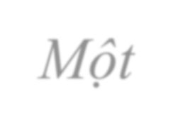
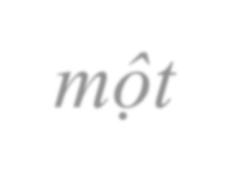

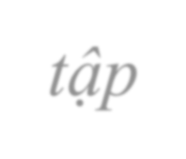

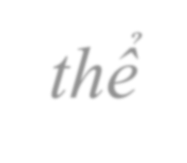
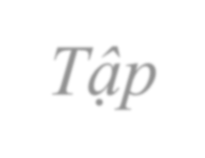








Thực
thể
&
thuộc
tính
(
Minh
họa)
❖Thực thể (Entity)
– Tập thực thể (Entities set)
✓
là
-
là
tập
c
Một
Một
Một
nhân viên
phòng ban
một thực thể
một thực thể
thực thể
Nhiều nhân viên
Nhiều phòng ban
thự
thự
thể
thể
✓
là
-
là
tập
c
✓
là
-
Tập
là
tập
c
dự án
một
hợp các
dự án
thự
thể
❖Thuộc tính (Attribute) – Miền giá trị
✓ Tập thực thể nhân viên NHANVIEN
[
❑ Họ tên
❑ Ngày sinh
❑ Lương cơ bản
hoTen:
ngaySinh:
luongCB:
nvarchar(45)]
DateTime]
int]
[
[

Slide 16







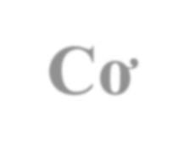



Thực
thể
& thuộc
tính
❖Kiểu thực thể (Entity type)
✓Tập các thực thể có thuộc tính giống nhau:
❖Loại thuộc tính (Type of Attributes)
Nhân viên, Dự án, …
✓
uộc
tính
Thuộc
nh
Th
đơn
Giới tính
trị
Mã số
sở
Ngày sinh
⬄
tí
gộp
Họ tên
trị
Sở thích
suất
Tuổi đời
✓
Đơn
Đa
⬄
✓
Cơ
Dẫn
⬄

Slide 17


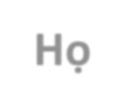

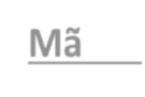



(
Thuộc
tính khóa
Identifier)
✓ Phân biệt các thực thể cùng kiểu, đảm bảo việc lưu trữ là duy nhất
✓ Có thể chỉ 1 hoặc nhiều thuộc tính kết hợp
✓ Một thực thể có thể chứa nhiều khóa cho các mục đích lưu trữ
❖ Ký hiệu:
• Nằm đầu tiên trong danh sách các thuộc tính; Ðược gạch dưới
Họ
Giới tính
Ngày sinh
Đệm
Họ
tên
Tên
Tuổi
Mã
NV
Sở
thích
Nhân viên

Slide 18






(
Thuộc
tính
khóa
Identifier)
GIOITINH
NGAYSINH
MAPB
TENPB
DIACHI
HOTEN
LUONGCB
PHONGBAN
MANV
NHANVIEN
TENDA
MADA
DIADIEM
DUAN

Slide 19







Thực
thể
&
thuộc
tính
(
h
chất
–
Đặc
Tín
tín
h
)
❖Tất cả các thực thể thuộc về cùng
tập thực thể sẽ có cùng tập thuộc
Nhân viên
tính
❖Mỗi thực thể đều được phân biệt
với nhau bởi thuộc tính khóa
❖Mỗi thuộc tính đều có miền giá
trị tương ứng
Tên thuộc tính Miền giá trị
Mã NV Số nguyên [int]
Họ tên Chuỗi thông tin [nvarchar]
Ngày sinh Ngày tháng [DateTime]
Giới tính Nam – Nữ <-> 1 | 0 [bit]
Địa chỉ Chuỗi thông tin [nvarchar]
Sở thích Chuỗi thông tin [nvarchar]
Lương cơ bản Số nguyên [int]
. . . . . .

Slide 20















–
Liên kết
▪ Sự kết hợp của 2
Relationship
(Định nghĩa phi hình thức)
hay nhiều thực thể, phân biệt theo ngữ nghĩa
• Nhân viên A tham gia trong Dự án X
• Nhân viên A quản lý Nhân viên B
▪ Kiểu liên kết (Relationship type)
• Tập các liên kết cùng kiểu
án
Dự
“
Giờ công
am
“
ân
“
Th
gia” là một kiểu liên kết, Nh viên” và
Dự
án”
Tham
• Kiểu liên kết có thể có nhiều thuộc tính
gia
“
Giờ
“
công” là một là một thuộc tính của liên kết
Th
am
gia”
Nh viên
ân

Slide 21





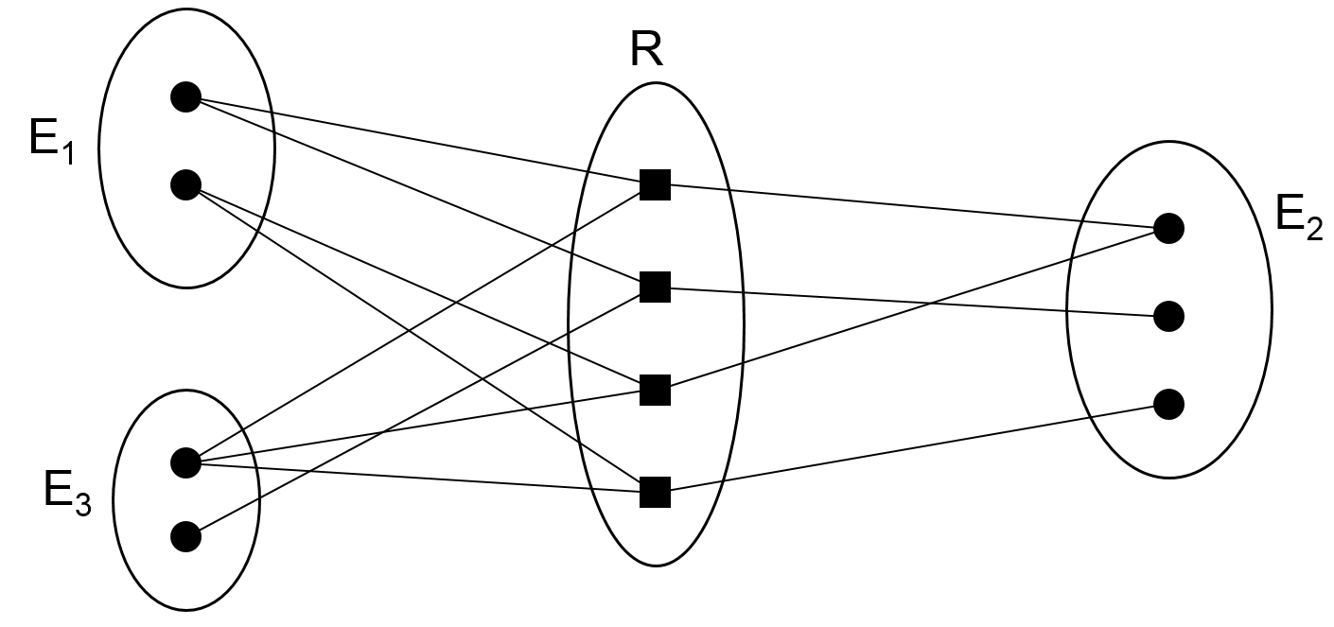
–
Liên
kết
(
Định
nghĩa
Relationship
hình
thức)
▪ Kiểu liên kết R giữa n kiểu thực thể E1, E2, … En
✓ r_{i} ∈ R liên kế n bộ (e₁, e₂, …, e_{n}), trong đó e_{j} ∈ E
✓ Một quan hệ trên E₁, E₂, …, E_{n}
✓ Tập con của tích Descartes E₁xE₂x…xE_{n}

Slide 22
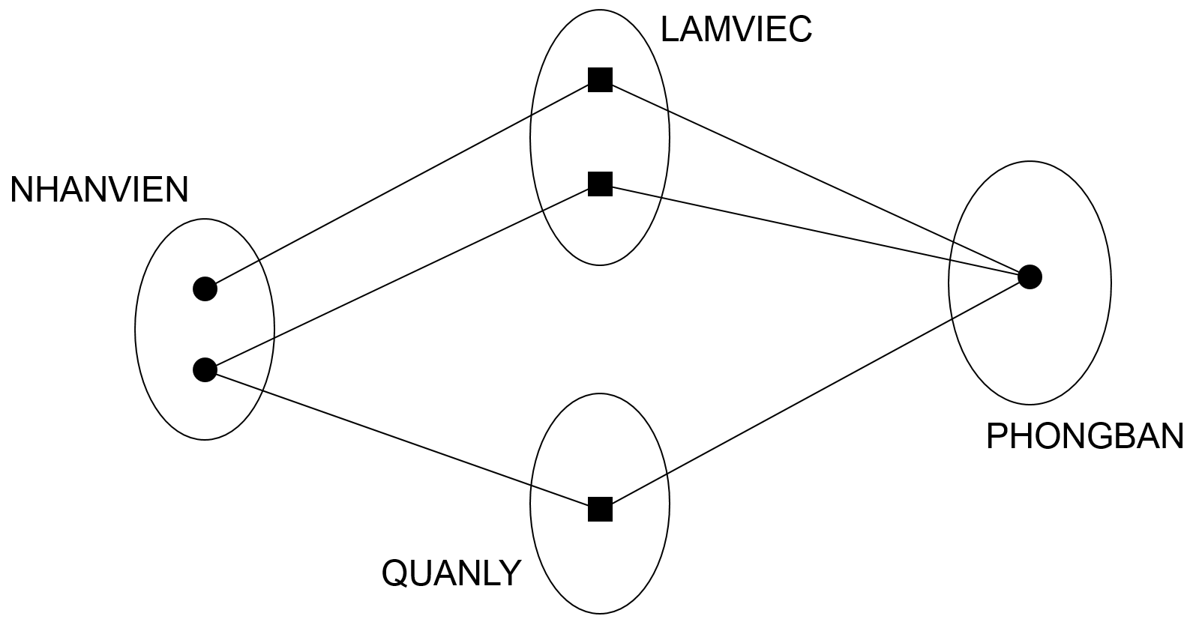
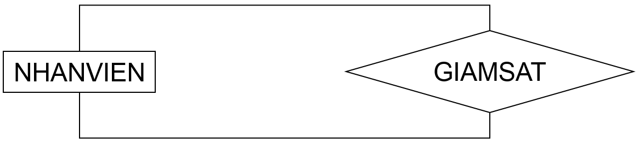
Liên
kết
▪ Có thể có nhiều liên kết giữa các thực
thể cùng loại
▪ Bậc của liên kết: Chính là số lượng
kiểu thực thể tham
✓ Đơn phân
✓ Nhị phân
✓ Tam phân
gia
(0,1)
▪ Liên kết theo hình thức
đệ quy: Cùng
Là người quản lý
kiểu thực thể nhưng tham gia trong
liên kết theo các vai trò khác nhau (A
giám sát B)
(0,n)
Bị giám sát bởi

Slide 23











Liên
kết
dựa
trên
sự
ràng
buộc
:
và
phân
Với 2 tập thực thể
❖Một – Nhiều
A
B,
xét
mối
Liên kết nhị
R,
n
ta
có:
A
1
B
Liên_Kết
❖Một – Một
A
1
1
B
Liên_Kết
❖Nhiều – Một
A
n
1
B
Liên_Kết
❖Nhiều – Nhiều
A
n
m
B
Liên_Kết

Slide 24
















Lượng
số
của
liên
kết
gia
ít
▪ Bộ giá trị (min, max) mô tả mỗi thực thể a ∈
A tham
nhất
hay
iều
nh
1):
1): n): n):
nhất vào thể hiện
Không hoặc 1
Duy nhất 1
Không hoặc nhiều
Một hoặc nhiều
R
✓ (
0,
Optional one
✓ (
1,
Mandatory one
✓ (
0,
Optional many
✓ (
1,
Mandatory many
(
ax
(
A
min,m )
ax
B
min,m
)
Liên_Kết

Slide 25




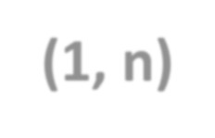

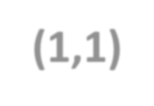



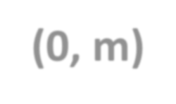

Minh họa
Với từng cặp tập thực thể
:
-
NHANVIEN
PHONGBAN, hay
–
phân
NHANVIEN
❖
DUAN
xét
mối
Liên
kết nhị
R, ta có:
NV
(1, n)
PB
Mỗi PB có nhiều NV
LAMVIEC
❖
NV
(1,1)
PB
Một NV chỉ thuộc 1 PB
LAMVIEC
❖
NV
(0,1)
PB
NV có thể là trưởng phòng
TRUONGPHONG
❖
NV
(0, m)
DA
Tham gia, hoặc không tham gia
THAMGIA

Slide 26


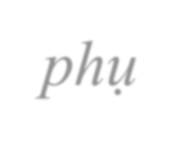

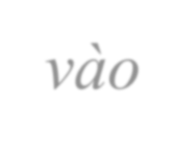
Loại
thực
thể
▪ Thực thể mạnh (strong entity): tồn tại độc lập
▪ Thực thể yếu (weak entity):
tại
phụ
• Tồn
thuộc vào thực thể khác
• Khóa có được từ những thuộc tính của thực thể khác
• Phải tham gia vào mối quan hệ mà trong đó có một tập thực thể
“
phụ
thuộc
mạnh
mà
nó
vào”

Slide 27




Thực
thể
yếu
▪ Tập thực thể yếu được biểu diễn bởi hình chữ nhật “nét đôi”.
▪ Liên kết giữa tập thực thể mạnh và tập thực thể yếu gọi là liên kết yếu (liên kết
định danh). Biểu diễn
▪ Khóa của tập thực thể
bởi hình thoi “2
yếu = Khóa của
nét”.
tập thực
thể “sở hữu” + Khóa riêng của tập
thực thể
GIOITINH
yếu.
NGAYSINH
GIOITINH
DIACHI
TEN_TN
NGAYSINH
HOTEN
MANV, TEN_TN
QH_NV
LUONGCB
MANV
NHANVIEN
CO_THAN
_NHAN
THAN_NHAN

Slide 28









Thực
thể
yếu (giao dịch mua hàng)
đơn trong giao dịch mua hàng
:
Hóa
và
Chi
tiết
hóa
▪ Ví dụ
đơn
• Các sản phẩm đã mua trong một đơn hàng
• Mỗi sản phẩm được ghi nhận trong cùng 1 hóa đơn mua hàng
• CHITIET_HD là thực thể phụ thuộc vào HOADON
• Quan hệ phụ thuộc là bắt buộc
GIABAN
SODT
SOLUONG
THUE
NGAYMUA
KHACHHANG
SOHD, MASP
GIAMGIA
SOHD
DIACHI_GH
HOADON
1
1-n
Thuộc về
CHITIET_HD

Slide 29





Thực thể
yếu
(sinh viên đăng ký
học
phần)
▪ Ví dụ: đăng ký môn học của sinh viên ở học kỳ kế tiếp
• Các môn học đăng ký
• Mỗi môn học đăng ký, được ghi nhận cho một học kỳ
• Môn học trong kỳ sẽ có mã lớp riêng biệt
• Quan hệ phụ thuộc là bắt buộc, lớp học phần trong học kỳ là thực thể yếu
SOTINCHI
NGAYMUA
HOCKY
TENMH
MA_HK
1
MA_LHP
MAMH
MOTALOP
MONHOC
1
1-n
Thuộc về
LOP_HOCPHAN

Slide 30






Các
bước
triển
khai
Relationship
Entity

Slide 31


Trình
tự
thiết kế
1.
2.
3.
Xác định tập thực thể
Định danh các mối quan hệ
Xác định thuộc tính và gắn thuộc tính cho
cùng mối quan hệ phù hợp
tập
thực
thể
4.
5.
6.
Quyết
Quyết
Mô tả
định
định
miền giá trị cho thuộc tính
thuộc
max)
tính khóa
cho mối quan
(
min,
hệ

Slide 32
Các
qui
tắc
quan
trọng
❖ Chính xác
❖ Tránh trùng lặp
❖ Rõ ràng, Dễ hiểu
❖ Chọn đúng mối quan hệ
❖ Chọn đúng kiểu thuộc tính

Slide 33
Tóm
tắt
❖ Thiết kế CSDL
❖ Mô hình thực thể kết hợp
❑ Các ký hiệu biểu diễn trong ER
❑ Các khái niệm: Thực thể, Thuộc tính, Liên kết
❑ Khóa của thực thể
❖ Các bước triển khai ER

